Slide 1


Docker Создание контейнеров
Docker. Lesson 2

Slide 2







ПРЕПОДАВАТЕЛЬ
Игорь
Стурейко
Teamlead, главный инженер проекта,
Физический факультет МГУ, PhD теоретическая физика
Опыт:
Более 20 лет занимаюсь прикладной математикой и мат.моделированием
(Data Scientist) (Python, С++)
Анализ временных рядов, эволюционное развитие сложных систем, финансовые модели
Telegram:@stureiko
LinkedIn: igor-stureiko

Slide 3
Правила занятия
Камера должна быть включена на протяжении всего занятия.
Организационные вопросы по обучению решаются с кураторами, а не на тематических занятиях.
Вести себя уважительно и этично по отношению к остальным участникам занятия.
Во время занятия будут интерактивные задания, будьте готовы взаимодействовать с другими участниками, демонстрировать рабочий экран.

Slide 4


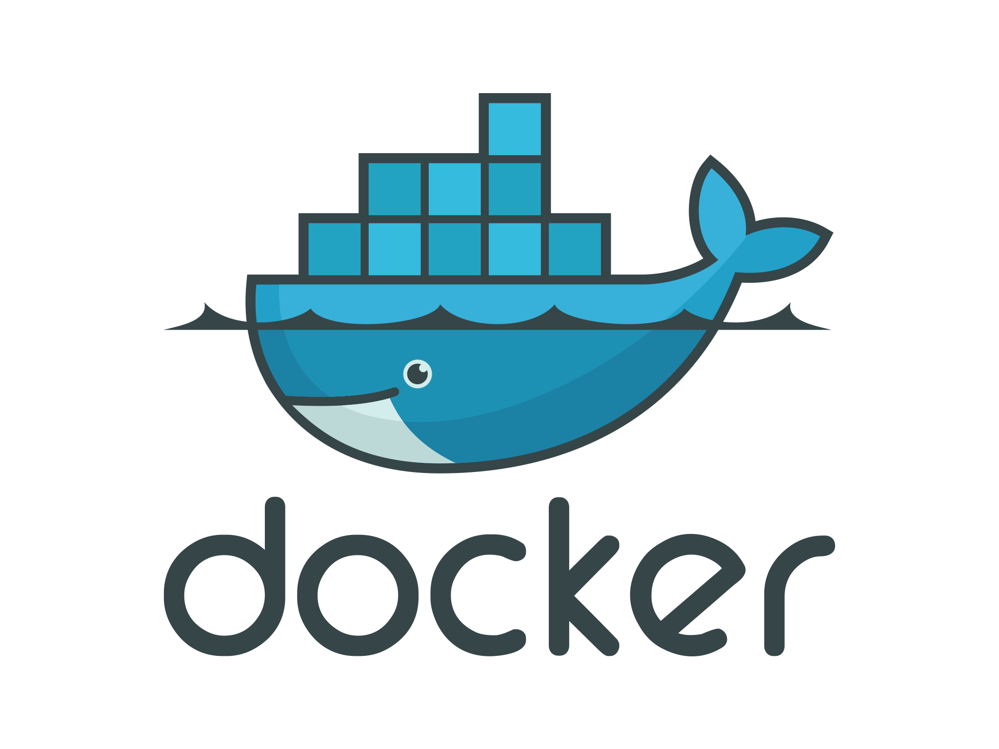
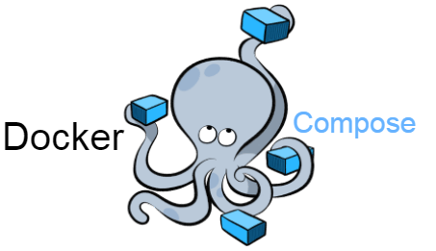




Карта курса
Intro
Core Python
Advanced Python
Docker и Docker Compose
Django and Databases
Microservices и API
Final Team Project
Нейросети для backend-проектов. Deep ML

Slide 5

Карта модуля
1
Введение в Docker
2
Dockerfile – создание контейнеров
3
Docker и БД
4
Docker compose
5
Логирование приложений в Docker

Slide 6
ПЛАН
ЗАНЯТИЯ
Поймем что такое Dockerfile;
Напишем Dockerfile и соберем свой образ;
Разберемся, что такое многоступенчатая сборка;
Напишем Dockerfile для Django приложения.

Slide 7
Dockerfile

Slide 8
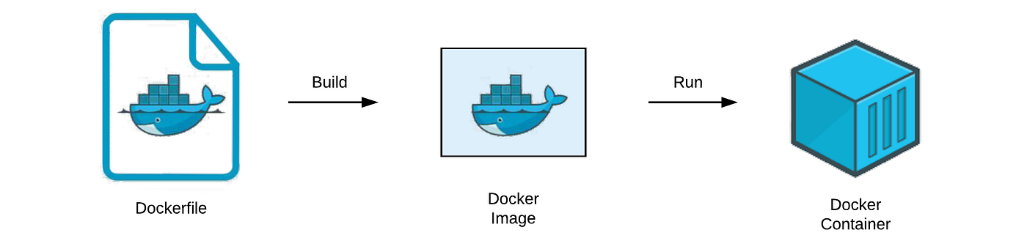
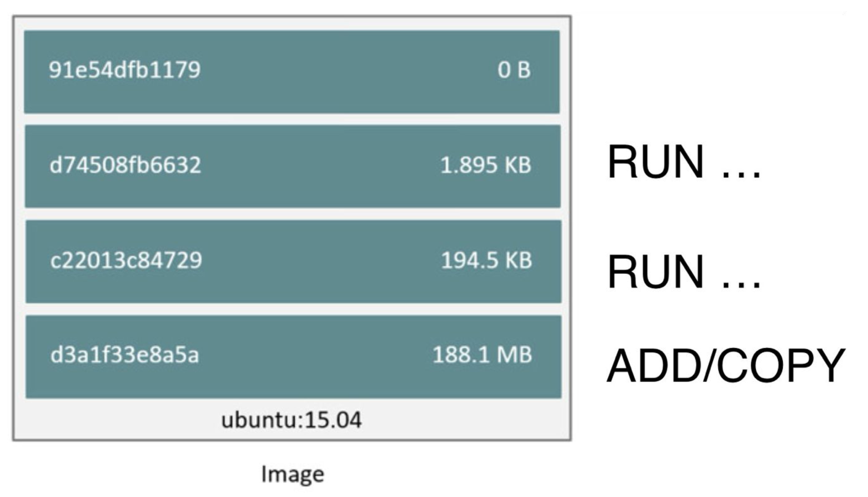
Dockerfile
Текстовый файл с build инструкциями
Инструкции декларативно описывают image
каждая инструкция – промежуточный image
сам build делает docker daemon

Slide 9
Пишем dockerfile
script.sh
#!/bin/bash
echo “Hello declarative world!”
dockerfile
FROM ubuntu:16.04
LABEL maintainer="nikita@express42.com" LABEL version="1.0"
LABEL description="Simple docker image \ with your script"
COPY ./script.sh /

Slide 10
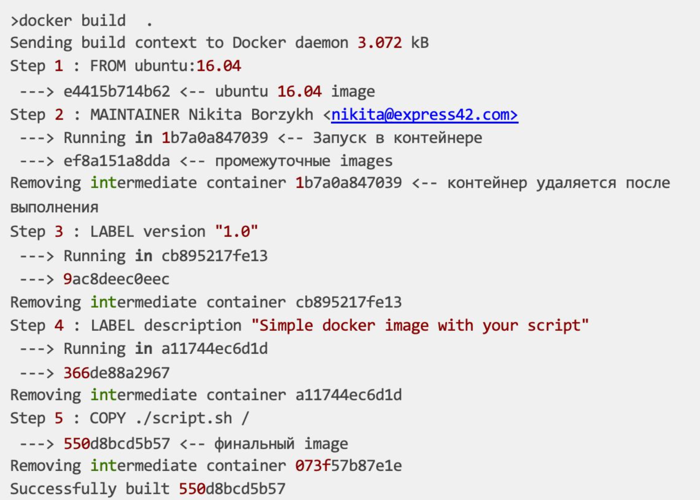
Собираем image

Slide 11
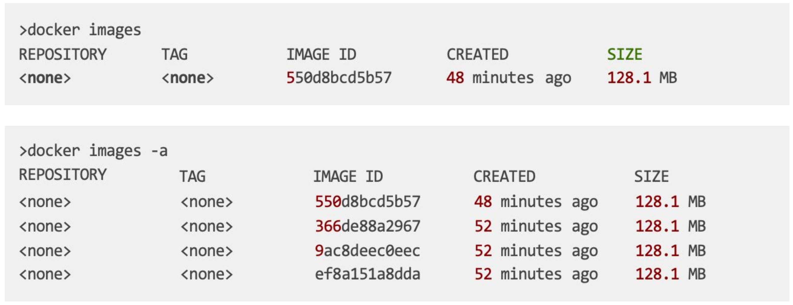
Docker images

Slide 12
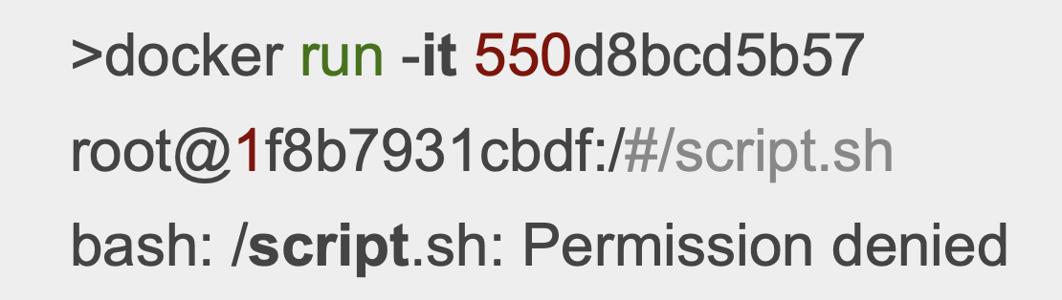
Запускаем наш контейнер

Slide 13
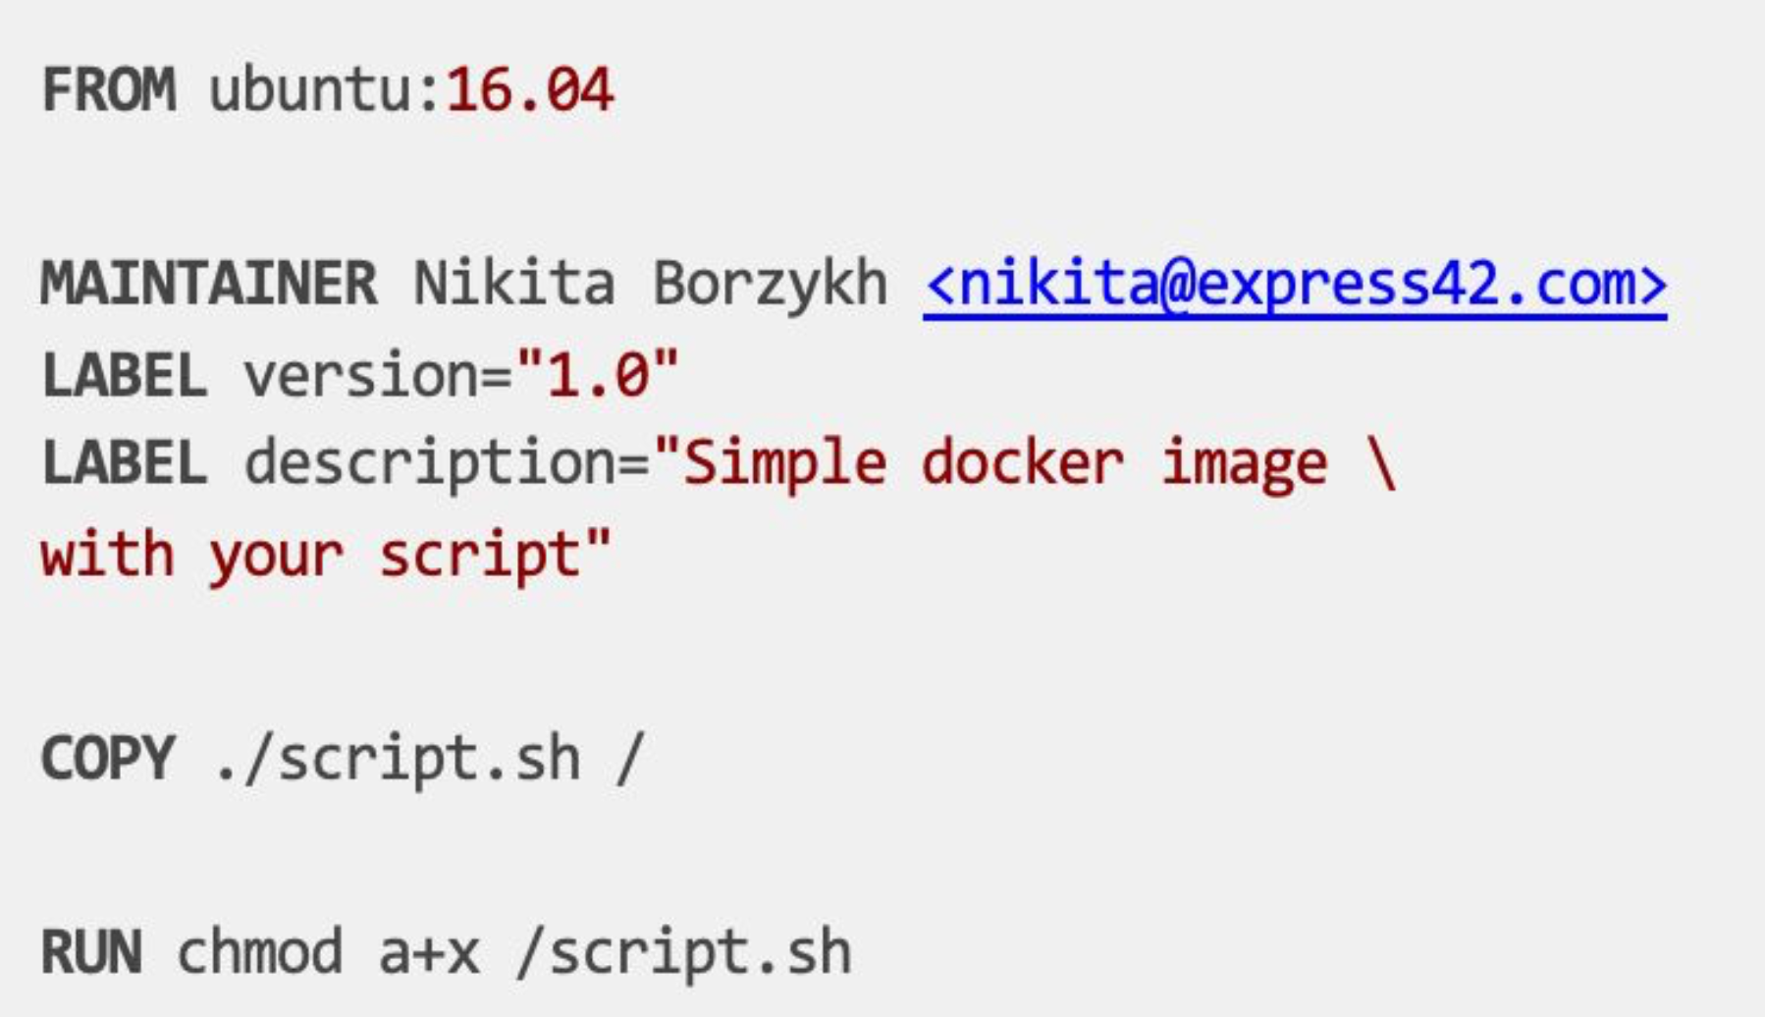
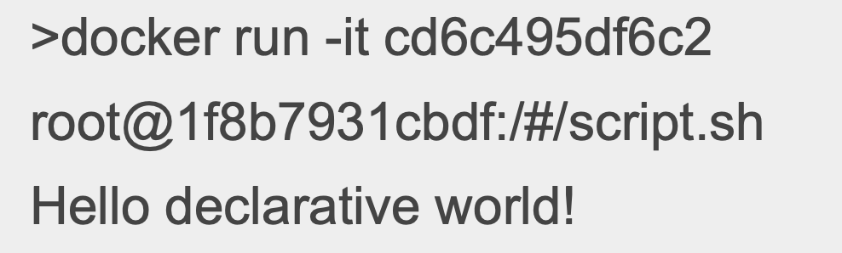
Пишем dockerfile

Slide 14
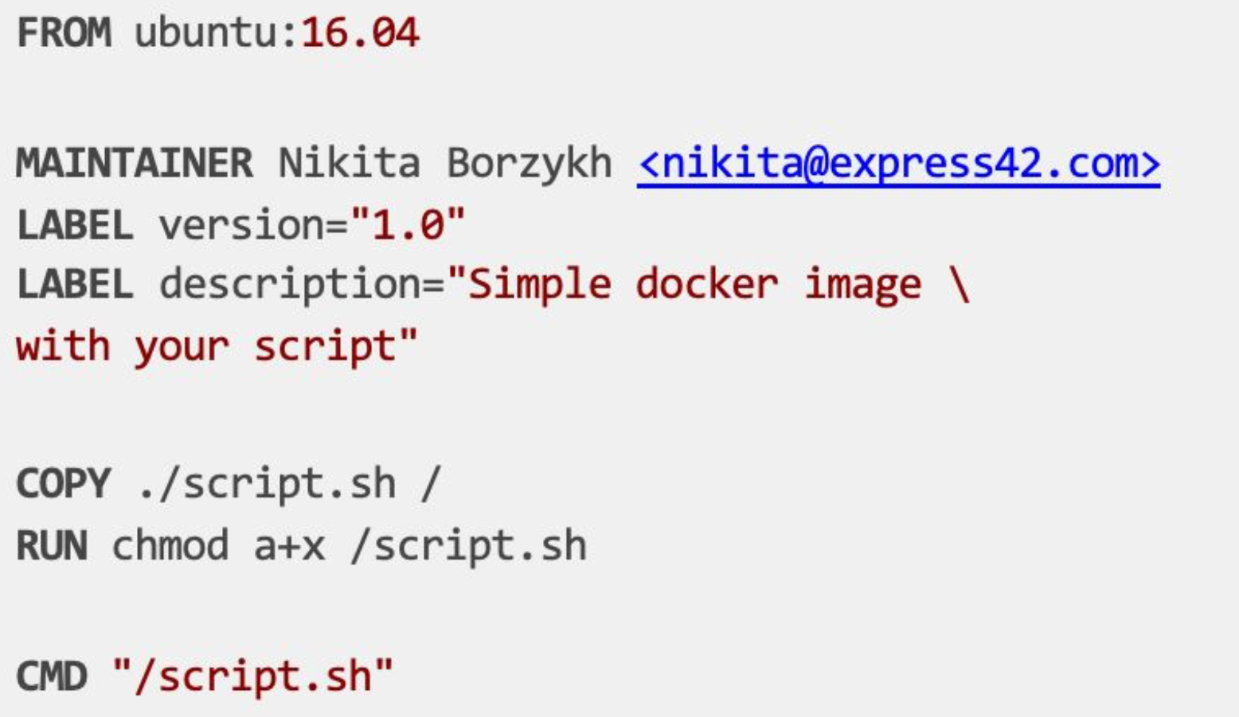
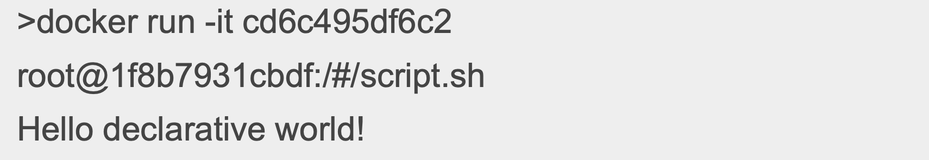
Выполнить скрипт сразу после запуска
В Dockerfile может быть только одна инструкция CMD

Slide 15
Live-coding
Создать скрипт
Написать dockerfile
Собрать контейнер
Запустить контейнер и посмотреть вывод

Slide 16
Практика
Создание контейнеров
Работа в сессионном зале

Slide 17
Задание в сессионном зале
Выполните:
Создать скрипт
Написать dockerfile
Собрать контейнер
Запустить контейнер и посмотреть вывод
Время выполнения: 20 минут
Как работать с заданием:
Поделитесь на команды по 3-4 человека и перейдите в сессионные залы.
Один человек демонстрирует экран и записывает решение, все остальные вырабатывают решение.
Вся команда должна понимать решение, объясняйте друг другу.

Slide 18
Работа в сессионном зале

Slide 19
Работа в сессионных залах
Пусть каждая команда покажет свои решения и расскажет:
что получилось сделать;
где были трудности и какие вопросы возникли в процессе решения.
Преподаватель разбирает решения, указывает на ошибки и показывает верный подход к решению.

Slide 20
Многоступенчатая сборка

Slide 21
Кеширование
При сборке образа Docker проходится по инструкциям файла Dockerfile, выполняя их по порядку. В процессе анализа инструкций Docker проверяет собственный кэш на наличие в нём образов, представляющих собой то, что получается на промежуточных этапах сборки других образов. Если подобные образы удаётся найти, то система может ими воспользоваться, не тратя время на их повторное создание.
Если в ходе выполнения инструкций из Dockerfile оказывается, что базовый образ имеется в кэше, то используется именно этот образ из кэша. Это называется «попаданием кэша». Если же базового образа в кэше нет, то весь процесс сборки образа будет происходить без использования кэша.
Использование кэша способно значительно ускорить сборку образов.

Slide 22
Уменьшение размера
Используйте slim версии базовых образов
При установке зависимостей используйте флаг --no-cache-dir
FROM python:3.8-slim
RUN apt update && \
apt install --no-install-recommends -y build-essential gcc && \
apt clean && rm -rf /var/lib/apt/lists/*
COPY ./requirements.txt / requirements.txt
COPY ./src /src
RUN pip3 install --no-cache-dir -r / requirements.txt
CMD ['python3', '/src/app.py']
EXPOSE 8080

Slide 23
Многоэтапная сборка
При многоэтапной сборке вы применяете в Dockerfile выражения FROM. Каждая такая инструкция может использовать другую основу, и каждая начинает новый этап сборки. Вы можете выборочно копировать артефакты из одного этапа в другой, отбрасывая все, что вам не нужно в конечном образе.
# Stage 1: Builder/Compiler
FROM python:3.7-slim as builder
RUN apt update && \
apt install --no-install-recommends -y build-essential gcc
COPY requirements.txt / requirements.txt
RUN pip install --no-cache-dir --user -r / requirements.txt
# Stage 2: Runtime
FROM debian:buster-slim
RUN apt update && \
apt install --no-install-recommends -y build-essential python3 && \
apt clean && rm -rf /var/lib/apt/lists/*
COPY --from=builder /root/.local/lib/python3.7/site-packages /usr/local/lib/python3.7/dist-packages
COPY ./src /src
CMD ['python3', '/src/app.py']
EXPOSE 8080

Slide 24
Практика
Многоэтапная сборка
Работа в сессионном зале

Slide 25
Задание в сессионном зале
Выполните:
Напишите простое приложение для разворачивания в контейнере
Написать Dockerfile с двумя этапами:
Сборка среды исполнения;
Запуск приложения
Собрать контейнер, запустить и посмотреть вывод.
Время выполнения: 20 минут
Как работать с заданием:
Поделитесь на команды по 3-4 человека и перейдите в сессионные залы.
Один человек демонстрирует экран и записывает решение, все остальные вырабатывают решение.
Вся команда должна понимать решение, объясняйте друг другу.

Slide 26
Работа в сессионном зале

Slide 27
Работа в сессионных залах
Пусть каждая команда покажет свои решения и расскажет:
что получилось сделать;
где были трудности и какие вопросы возникли в процессе решения.
Преподаватель разбирает решения, указывает на ошибки и показывает верный подход к решению.

Slide 28
Django приложение в Docker

Slide 29
Django в Docker
Создадим (возьмем готовый) простой проект на Django
$ mkdir django-on-docker && cd django-on-docker
$ mkdir app && cd app
$ python -m venv env
$ source env/bin/activate
(env)$ pip install django==5.1.3
(env)$ django-admin.py startproject hello_django .
(env)$ python manage.py migrate
(env)$ python manage.py runserver 8000
Добавим файл с зависимостями requirements.txt
Django==5.1.3

Slide 30
Django в Docker
Наш проект выглядит следующим образом:
└── app
├── hello_django
│ ├── __init__.py
│ ├── asgi.py
│ ├── settings.py
│ ├── urls.py
│ └── wsgi.py
├── manage.py
└── requirements.txt

Slide 31
Django в Docker
Создадим Dockerfile
FROM python:3.10.15-alpine
LABEL authors="stureiko"
WORKDIR /usr/src
# set environment variables
ENV PYTHONDONTWRITEBYTECODE=1
ENV PYTHONUNBUFFERED=1
# install dependencies
RUN pip install --upgrade pip
COPY requirements.txt .
RUN pip install -r requirements.txt
# copy project
COPY .. .
CMD ["python", "manage.py", "runserver", "0.0.0.0:8000"]

Slide 32
Django в Docker
Соберем контейнер
docker build .
Соберем docker-compose.yml для запуска конфигурации
services:
web:
build: ./
command: python manage.py runserver 0.0.0.0:8000
volumes:
- ./app/:/usr/src/app/
ports:
- 8000:8000

Slide 33
Django в Docker
Соберем образы
docker-compose build
Развернем конфигурацию
docker-compose up
Проверьте наличие ошибок в журналах ошибок
docker-compose logs -f
Подробнее
https://webdevblog.ru/kak-ispolzovat-django-postgresql-i-docker/

Slide 34
Практика
Django приложение в Docker
Работа в сессионном зале

Slide 35
Задание в сессионном зале
Выполните:
Подготовьте простое Django приложение для переноса в Docker;
Написать Dockerfile, который упакует наше Django приложение «как есть» в контейнер;
Собрать контейнер;
Запустить контейнер и посмотреть вывод.
Время выполнения: 20 минут
Как работать с заданием:
Поделитесь на команды по 3-4 человека и перейдите в сессионные залы.
Один человек демонстрирует экран и записывает решение, все остальные вырабатывают решение.
Вся команда должна понимать решение, объясняйте друг другу.

Slide 36
Работа в сессионном зале

Slide 37
Работа в сессионных залах
Пусть каждая команда покажет свои решения и расскажет:
что получилось сделать;
где были трудности и какие вопросы возникли в процессе решения.
Преподаватель разбирает решения, указывает на ошибки и показывает верный подход к решению.

Slide 38
В ЗАКЛЮЧЕНИЕ
Поняли что такое Dockerfile;
Написали свой первый Dockerfile;
Разобрались зачем нужна многоэтапная сборка;
Написали простое приложение на FastAPI для его упаковки в контейнер;
Написали двухэтапный Dockerfile;
Упаковали приложение Django в контейнер.

Slide 39
Следующий вебинар
Поймем как запустить популярные БД в контейнере;
Подключим к нашему приложению PostgreSQL;
Разберемся как использовать переменные окружения;
Узнаем что такое тома и как их использовать, что бы не потерять данные контейнера;
Узнаем как разделять наши приложения по сетевым сегментам.

